Slide 1
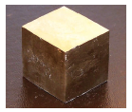
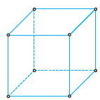
Kocka

Slide 2
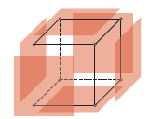
UPAMTI
Kocka je geometrijsko tijelo omeđeno sa šest međusobno sukladnih kvadrata.
Kocka je pravilna četverostrana prizma koja ima sve bridove
jednakih duljina.

Slide 3
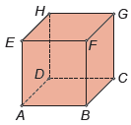
UPAMTI
Kocka ima 8 vrhova. Točke A, B, C, D, E, F, G i H su vrhovi kocke ABCDEFGH.
Kocka ima 12 bridova jednakih duljina. Bridovi kocke su dužine.
Kocka ima 6 strana (ploha). Strane kocke su sukladni kvadrati.

Slide 4
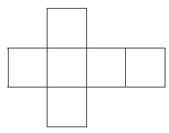
UPAMTI
Mreža kocke sastoji se od šest sukladnih kvadrata.

Slide 5
Primjer 1. Nacrtaj mrežu kocke brida duljine a=2 cm
UPUTA: nacrtaj 6 sukladnih kvadrata sa stranicom duljine a = 2 cm.
Rješenje

Slide 6
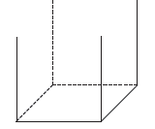
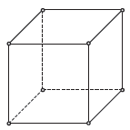
Primjer 2. Nacrtajmo skicu kocke brida duljine 3 cm.
1. Skicu uvijek počinjemo crtati od baze. Baza kocke je kvadrat, ali ga moramo malo ukositi u paralelogram zbog osjećaja trodimenzionalnosti.
2. Iz vrhova takvog ukošenog kvadrata uspravno ćemo podići (ili spustiti) sve četiri visine, što u našem slučaju iznosi 3 cm.
3. Preostaje nam još samo poklopiti, tj.nacrtati gornju bazu, usporedno s donjom.
Rješenje

Slide 7
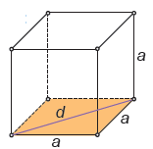
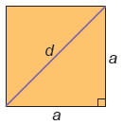
Primjer 3. Odredi plošnu dijagonalu (dijagonalu strane) kocke brida duljine a.
Plošna dijagonala kocke je dužina koja spaja dva nasuprotna vrha iste plohe (strane). Kocka ima 12 plošnih dijagonala koje su sve međusobno jednakih duljina.
Prema Pitagorinu poučku duljina dijagonale je:

Slide 8
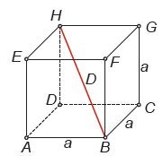
Primjer 4. Odredi prostornu dijagonale kocke.
Prostorna dijagonala kocke je dužina koja spaja dva vrha kocke koji ne pripadaju istoj strani. Kocka ima 4 prostorne dijagonale koje su sve međusobno jednakih duljina.

Slide 9
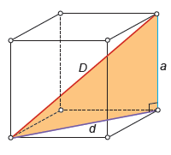
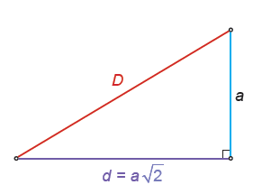
Prostorna dijagonala kocke
Prema Pitagorinu je poučku:
Rješenje

Slide 10
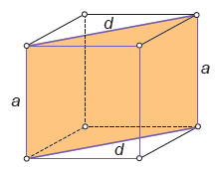
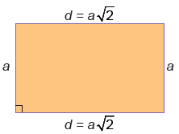
Primjer 4. Odredi površinu i opseg dijagonalnog presjeka kocke brida duljine a.
Rješenje

Slide 11
Primjer 5. Izračunajmo duljinu plošne i prostorne dijagonale te površinu dijagonalnog presjeka kocke s bridom duljine 5 cm.

Slide 12
Primjer 6. Izračunajmo duljinu brida kocke čija je prostorna dijagonala duljine:
a) D = 6√3 cm
b) D=12 dm

Slide 13
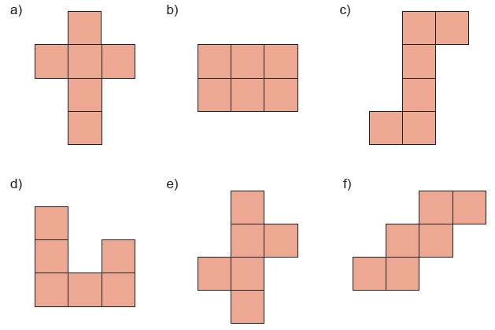
1. Koje od zadanih mreža pripadaju kocki?

Slide 14
2. Dopuni do mreže kocke.

Slide 15
3. Izračunaj duljinu prostorne dijagonale kocke ako je duljina brida:
a) 2 dm
b)√12 dm

Slide 16
4. Izračunaj duljinu brida kocke ako je duljina prostorne dijagonale:
a) 3√3 dm
b) 6 m

Slide 17
5. Može li se olovka duga 16 cm spremiti u kutiju oblika kocke ako je duljina brida kutije 9 cm?

Slide 18
6. Izračunaj površinu dijagonalnog presjeka kocke čiji je brid dug:
a) 3 cm
b)3 √2 dm

